Slide 1
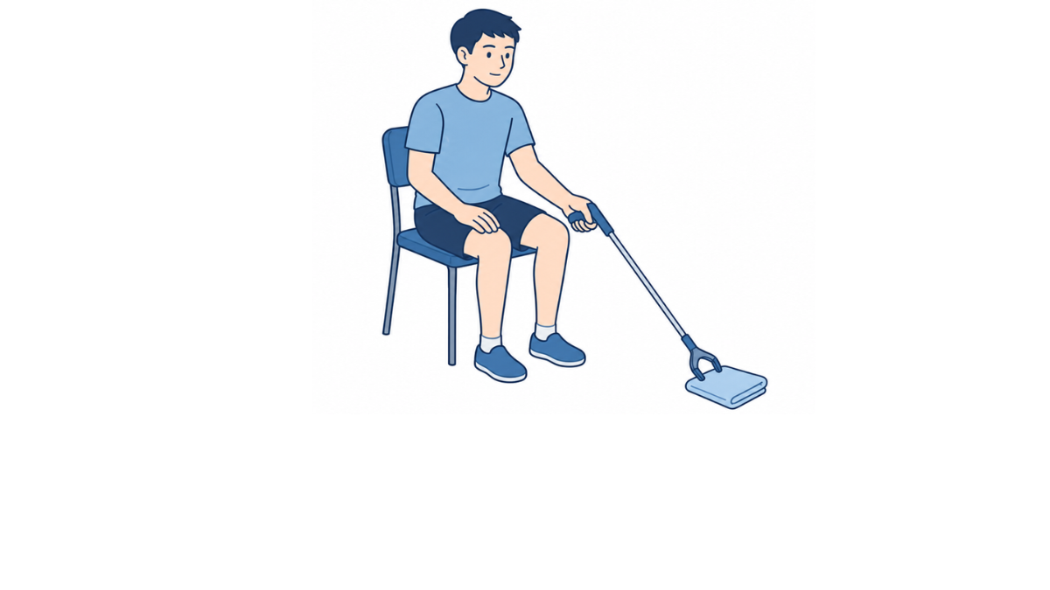
・床のものを取るときには、リーチャーを使いましょう。
・無理に手を伸ばさずに、物をしっかり挟んで取りましょう。

